Slide 1
دراسة حالة حول : شركة فيراري
مقياس:
التسويق الصناعي
الفوج: 2
من اعداد:
-محجوب محمد جمال الدين
-رحال فطيمة الزهراء

Slide 2
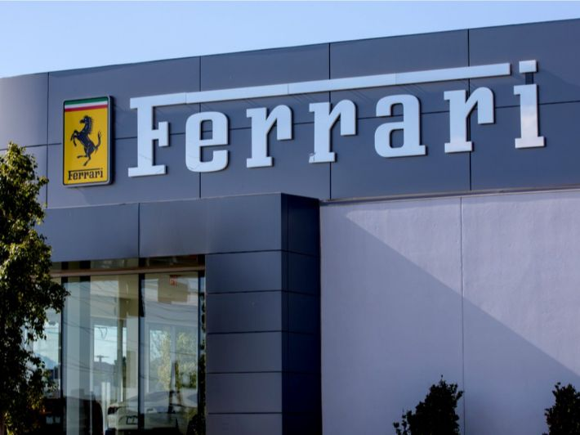
التعريف بالشركة
تأسست شركة فيراري عام 1947 على يد إينزو فيراري ,تشتهر في صناعة السيارات السريعة والفخمة والمتطوّرة,. مقرّ الشركة الرئيسي إيطاليا - مارانيلو, تُباع سيارات فيراري في أكثر من 60 سوقًا حول العالم من خلال شبكة تضم حوالي170 موزعًا معتمدًا, وتعد جميع عناصرسيارة فيراري قابلة للتصميم بشكل خاص حسب رغبة المشتري.(1)
رقم اعمالها : في عام 2022،
حققت شركة فيراري إيرادات
تقارب 5.7 مليار يورو. كانت
سنة جيدة بالنسبة لهم، مع زيادة
في مبيعات السيارات الفاخرة.

Slide 3
منتجات وخدمات شركة فراري
تشتهر شركة فراري ببيع السيارات فائقة السرعة لمتسابقي الحلبات أو لهواة شراء السيارات الفارهة، مثل: Ferrari 812 Superfast أو Ferrari SF90 Stradale، بالإضافة لتقديم العديد من السلع الدعائية مثل:
أحذية السباق.
معدات الجولف.
ألواح ركوب الأمواج.
إطارات صور.
إكسسوارات مثل ميداليات المفاتيح.
ملابس مثل السترات والقبعات الرياضية.(2)

Slide 4
تاريخ شركة فيراري
في عام 1945قدمت محرك V12 الذي أصبح أحد علاماتها التجاريّة المميّزة.
في عام 1947طرحت أول سيارة السباق 125 S أو 125 Sport.دخلت في أول سباق تنافسيّ لها في مايو من ذلك العام في حلبة بياتشينزا Piacenza.فازت في 25 مايو بسباق روما جراند بريكس.أُجِّل تاريخ إطلاق السيارة في السوق بسبب آثار الحرب العالمية الثانية، وضرب مصنع مودينا بالقنابل.انتقلت الشركة إلى مارانيلو وتمَّ بناء المصنع الذي لا زال يستخدم حتى اليوم.
في أوائل الخمسينيات افتتحت أول صالة عرض في الولايات المتحدة على يد سائق سيارات السباق لويجي شينياتي.
في عام 1988تُوفي المؤسس إنزو فراري.
2015-2016أُطلِقت في بورصة نيويورك، وبورصة ميلانو(3)

Slide 5
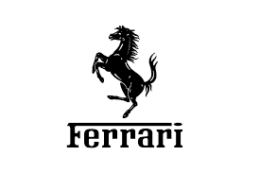
شعار شركة فيراري
يمثل الرمز الرئيس لشركة فراري الحصان الأسود الراقص السرعة الفائقة، بالإضافة لأنَّه يرمز لشعارات النبالة والنصر، وقد مرّ تصميمه في عدة مراحل.(4)

Slide 6
مراحل تطور شعار شركة فيراري

Slide 7
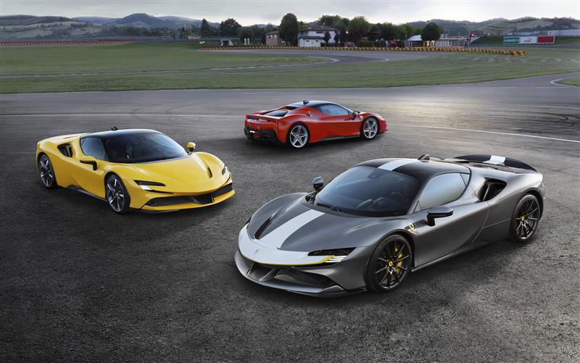
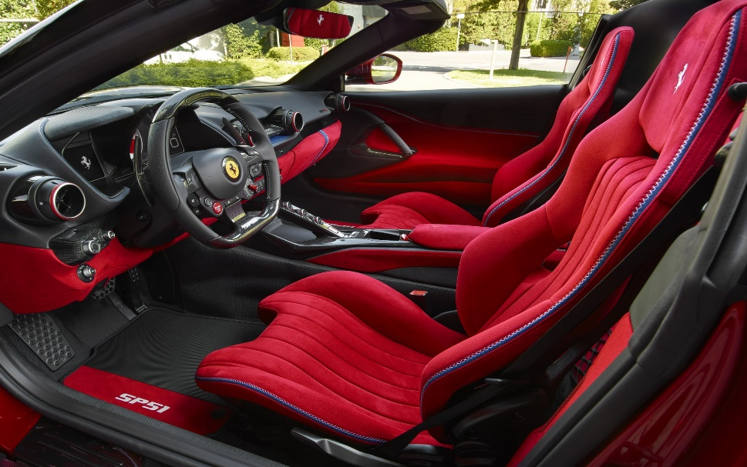
المزيج التسويقي لشركة فيراري
1_المنتج:
تتميز سيارات فيراري بتصميمها الفاخر والأداء العالي. كل طراز يتميز بتكنولوجيا متقدمة ومواد ذات جودة عالية، مما يجعلها سيارات رياضية فريدة.

Slide 8
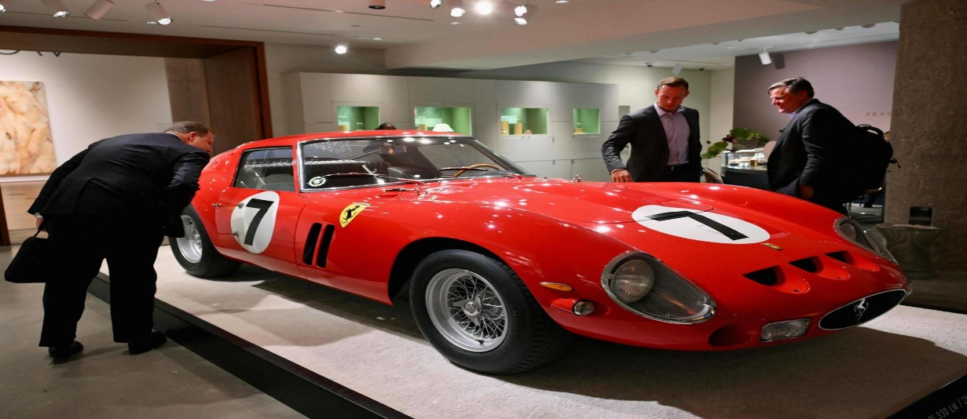
2_السعر:
تتبنى فيراري استراتيجية تسعير فاخرة، حيث تُعتبر سياراتها من أعلى الأسعار في السوق. يعكس السعر الفخامة والجودة العالية للمنتجات. يبدأون بأسعار تزيد عن 175000 دولار أمريكي. تعتبر سيارات فيراري القديمة أيضًا استثمارًا رائعًا حيث تقدر سيارات فيراري القديمة قيمتها وتكلف ملايين الدولارات الأمريكية.
طراز "فيراري 250 جي تو أو"، مصنوعة عام 1963، ويطلق على السيارة القديمة اسم "الكأس المقدس , بيعت مقابل «70 مليون دولار أميركي» لتصبح أغلى السيارات في العالم

Slide 9
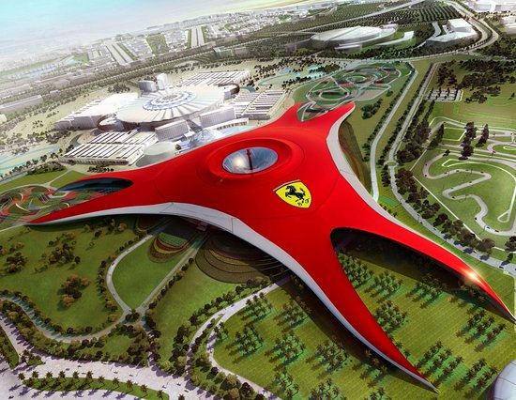
3_المكان:
تُباع سيارات فيراري من خلال شبكة محددة من الوكلاء المعتمدين في مواقع مختارة عالميًا. تُركز فيراري على تجربة العميل في صالات العرض، مما يعكس الفخامة والتميز. تملك وكلاء حصريون منتشرون في أكثر من 52 دولة حتى الآن مع خطط لتوسيع وكلاءها
إلى دول وأسواق أخرى .
مقر فيراري في دبي:

Slide 10
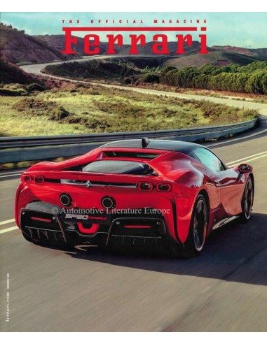
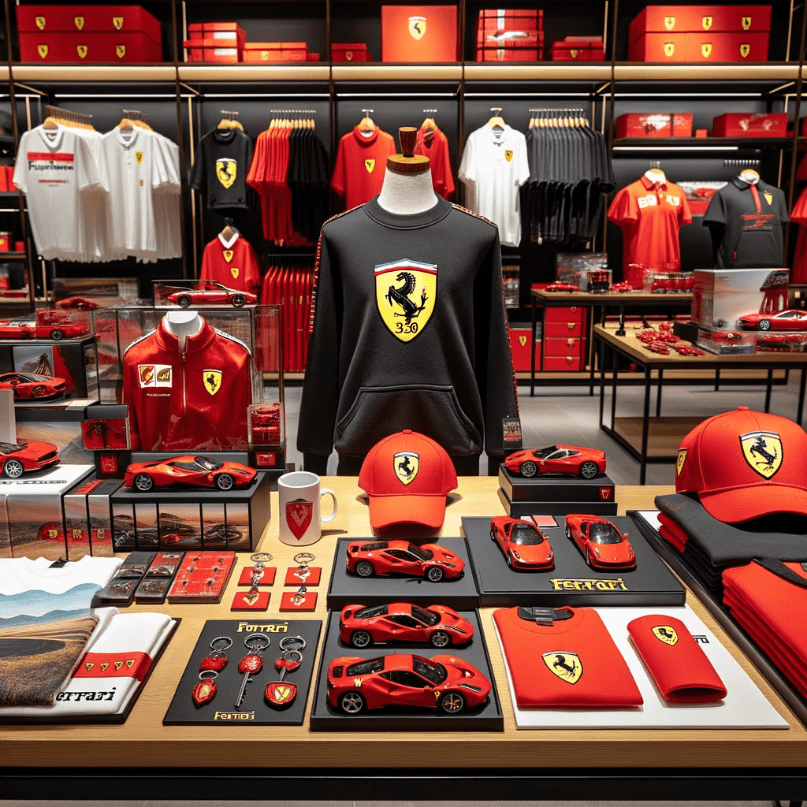
4_الترويج:
تعتمد فيراري على ترويج حصري، يتضمن الإعلانات في مجلات السيارات الفاخرة، ورعاية الأحداث الرياضية، والمشاركة في معارض السيارات. تُعزز العلامة التجارية من خلال استراتيجيات ترويجية تركز على أسلوب الحياة الفاخر والرياضي.(5)

Slide 11
الشريحة المستهدفة من طرف شركة فيراري
الأثرياء: فيراري تستهدف الأفراد ذوي الدخل المرتفع الذين يبحثون عن سيارات فاخرة وأداء عالٍ.
هواة السيارات الرياضية: الأشخاص الذين لديهم شغف بالسيارات الرياضية والتكنولوجيا المتقدمة.
المستثمرون: بعض العملاء يشترون سيارات فيراري كاستثمار، حيث أن قيمتها قد ترتفع مع مرور الوقت.
العملاء المميزون: فيراري تركز أيضًا على العملاء الذين يبحثون عن تجربة فريدة ومخصصة، حيث تقدم خيارات تخصيص واسعة.(6)

Slide 12
تحليل swot
نقاط القوة :
سمعة العلامة التجارية القوية والتراث : تتمتع فيراري بسمعة طوبلة في التميز في مجال السيارات الرياضية الفاخرة. تأسست العلامة التجارية في عام 1939، وقد اكنسبت منذ ذلك الحين مكانة مميزة ومعترف بها عالميًا لأدائها وحرفيتها. اعتبارًا من عام 2023، صنفت فيراري كأقوى علامة تجارية في العالم في قطاع السيارات
ولاء العملاء العالي وتكرار الأعمال : ويظهر ولاء عملاء فيراري واضحاً، حيث يمتلك حوالي 70% من المشترين اكثر من سيارة فيراري واحدة.
مكانة رائدة في سوق السيارات الرياضية الفاخرة : وتحتل فيراري مكانة مهيمنة في سوق السيارات الرياضية الفاخرة، حيث تسيطر على اكثر من 25% من القطاع من حيث حجم المبيعات في عام 2022

Slide 13
الهندسة المتقدمة والتكنولوجيا المتطورة : تستثمر فيراري بكتافة في البحث والتطوير، بميزانية تبلغ حوالي 1.7 مليار يورو (1.86 مليار دولار) في عام 2022. ويركز هذا الاستثمار على التكنولوجيا الهجينة، والكهرباء، وتحسين الديناميكا الهوائية في تصميمات سياراتها.
إنتاج حصري ومحدود يزيد من الرغبة : تحد فيراري من إنتاجها بشكل استراتيجي للحفاظ على التفرد. وبهدف هذا إلى زيادة الطلب والرغبة في طرازاتها
فريق الفورمولا 1 الناجح يعزز صورة العلامة التجارية
هوامش عالية وربحية قوية
شبكة توزيع عالمية قوية : أنشأت فيراري شبكة توزيع عالمية قوية تضم أكثر من 200 وكيل حول العالم. وساهمت هذه الشبكة الواسعة في ارتفاع إيرادات الشركة إلى حوالي 5.5 مليار يورو (6.07 مليار دولار) في عام 2022.

Slide 14
نقاط الضعف :
ارتفاع تكاليف الإنتاج بسبب التصنيع حسب الطلب
الاعتماد على سوق متخصصة مع العملاء الأثرياء : تخدم الشركة في المقام الأول سوقًا متخصصة للأفراد الأثرياء. تقريبًا 80% من مبيعات فيراري تأتي من عملاء تتجاوز ثرواتهم الصافية 1 مليون دولار. وتحد هذه التبعية من إمكانات نمو السوق وتزيد من التعرض للتقلبات في ثروات قاعدة عملائها
مجموعة منتجات محدودة تركز على السيارات الرياضية الراقية : نتكون مجموعة منتجات فيراري في المقام الأول من السيارات الرياضية عالية الأداء مع عدد أقل من النماذج مقارنة بالمصنعين الآخرين.
التعرض المحتمل للانكماش الاقتصادي
ارتفاع تكاليف الضمان وخدمة ما بعد البيع : تعتبر تكلفة تقديم الضمانات وخدمات ما بعد البيع لمركبات فيراري مرتفعة نسبيًا

Slide 15
الفرص :
التوسع في الأسواق الفاخرة الناشئة: نتمتع فيراري بفرص كبيرة للتوسع في الأسواق الفاخرة الناشئة.
التنويع من خلال عروض السيارات الهجينة والكهربائية : تشهد صناعة السيارات تحولاً نموذجياً نحو الاستدامة. وبحلول عام 2025، من المتوقع أن 25% من إجمالي مبيعات فيراري سياتي من السيارات الهجينة او الكهربائية بالكامل، مما يساهم في نمو الإيرادات المتوقع 1 مليار يورو في هذا القطاع.
النمو في البضائع ذات العلامات التجارية ومنتجات نمط الحياة أظهر قطاع البضائع التي تحمل علامة فيراري التجارية نموًا قويًا، حيث حقق نموًا تقريبيًا 200 مليون يورو في الإيرادات في عام 2022.
الشراكات والتعاون الاستراتيجي في مجال الابتكارات التقنية ألدى فيراري الفرصة لتعزيز قدراتها التكنولوجية من خلال الشراكات الاستراتيجية. التعاون مع عمالقة التكنولوجيا، مثل تفاحة و جوجل، يمكن أن تعزز تجربة المستخدم من خلال دمج أنظمة المعلومات والترفيه المتقدمة وتقنيات الذكاء الاصطناعي المبتكرة

Slide 16
تعزيز تجارب العملاء من خلال المشاركة الرقمية : يمكن لاستراتيجيات المشاركة الرقمية أن تعزز بشكل كبير تجارب عملاء فيراري. بحسب استطلاع أجراه ماكينزي وشركاهيمكن للشركات التي تتفوق في تجربة العملاء ان تزيد إيراداتها من خلال 5% إلى 10% سنويا.
تطوير نماذج محدودة الإصدار لتعزيز التفرد : تستمر استراتيجية فيراري في تقديم نماذج محدودة الإصدار في تحقيق نتائج إيجابية.
النمو المحتمل في سوق سيارات فيراري المستعملة : يشهد سوق السيارات الفاخرة المملوكة مسبقًا نموًا بقيمة تقريبية 30 مليار يورو في عام 2022، مع توقعات بالنمو بمعدل نمو سنوي مركب يبلغ 10% حتى عام 2030. ويمكن لفيراري الاستفادة من ذلك من خلال إطلاق برنامج معتمد للسيارات المستعملة، مما يعزز ولاء العملاء وقيمة العلامة التجارية.

Slide 17
التهديدات :
منافسة شديدة من شركات صناعة السيارات الفاخرة الأخرى : اصبح سوق السيارات الفاخرة مشبعًا بشكل متزايد بعلامات تجارية مثل لامبور غيني, بورش، و استون مارتن وطرح تحديات خطيرة.
عدم الاستقرار الاقتصادي الذي يؤثر على الأفراد ذوي الثروات العالية : من المحتمل أن يكون للانكماش الاقتصادي تاثير سلبي الأفراد ذوي الثروات العالية (الاثرياء)، مما قد يؤدي إلى انخفاض الطلب على السلع الفاخرة
اللوائح البيئية الصارمة التي تؤثر على الإنتاج : يواجه فيراري ضغوطًا متزايدة من تنظيمات بيئية في جميع أنحاء العالم، وخاصة في الاتحاد الأوروبي.
تقلبات العملة تؤثر على المبيعات الدولية
الدعاية السلبية من أداء رياضة السيارات أو الاستدعاءات يمكن أن تتعرض سمعة فيراري للخطر بسبب الأداء الضعيف في رياضة السيارات أو عمليات سحب المنتجات. في عام 2021، واجهت فيراري عملية سحب أثرت على مدى فترة طوبلة 5000 مركبة بسبب مشاكل الوسادة الهوائية

Slide 18
الاضطرابات التكنولوجية الناجمة عن السيارات الكهربائية والمركبات ذاتية القيادة : التحول نحو المركبات الكهربائية وذاتية القيادة يمثل تهديدًا كبيرًا لمصنعي السيارات التقليديين
خطر تخفيف العلامة التجارية مع الإفراط في التوسع أو التنويع تتضمن استراتيجية نمو فيراري تقديم المزيد من الطرازات. ومع ذلك، هناك خطر تخفيف العلامة التجارية. إذا قامت الشركة بتوسيع تشكيلتها(7)

Slide 19
نموذج القوى الخمس لبورتر لشركة فيراري
1_ تهديد الوافدين الجدد: - فيراري علامة تجارية مرموقة في صناعة السيارات الفاخرة. العوائق للدخول تشمل الحاجة إلى استثمار كبير في التكنولوجيا والابتكار، بالإضافة إلى سمعة العلامة التجارية.
2_ قوة الموردين: - تعتمد فيراري على موردين متخصصين لتوفير قطع الغيار والمواد عالية الجودة. هذه القوة محدودة بسبب عدد الموردين المتخصصين.
3_ قوة المشترين: - العملاء في سوق السيارات الفاخرة يتمتعون بقدرة على التفاوض، لكن ولاء العملاء لعلامة فيراري يخفف من هذه القوة.

Slide 20
4_ تهديد المنتجات البديلة: - رغم وجود بدائل مثل السيارات الكهربائية الفاخرة أو السيارات الرياضية الأخرى، تظل فيراري متميزة بجودتها وأدائها الفريد، مما يقلل من تأثير هذا التهديد.
5_ تنافسية المنافسين: - تواجه فيراري منافسة شديدة من شركات مثل لامبورغيني وبي إم دبليو. التميز في الأداء والتصميم يجعلهما مختلفين، لكن المنافسة تظل قوية. تساعد هذه العوامل في فهم مكانة فيراري في السوق وتوجهاتها الاستراتيجية.(8)

Slide 21
قائمة المراجع
https://www.rewindandcapture.com/why-is-ferrari-called-ferrari/
https://www.autoevolution.com/news/the-strangest-most-unexpected-merchandise-sold-by-ferrari-140859.html
https://www.autosprintchicago.com/blog/2017/6/7/history-of-a-ferrari
https://1000logos.net/ferrari-logo/
https://the-arabic-marketer.com/%d8%a7%d9%84%d9%85%d8%b2%d9%8a%d8%ac-%d8%a7%d9%84%d8%aa%d8%b3%d9%88%d9%8a%d9%82%d9%8a-%d9%84%d9%81%d9%8a%d8%b1%d8%a7%d8%b1%d9%8a/
من اعدادد الطلبة

Slide 22
7_ https://dcf.fm/ar/products/race-swot-analysis#:~:text=%D9%81%D9%8A%D8%B1%D8%A7%D8%B1%D9%8A%20%D8%A5%D9%86%20%D9%81%D9%8A%20(RACE)%20%2D%20%D8%AA%D8%AD%D9%84%D9%8A%D9%84%20SWOT%3A%20%D9%86%D9%82%D8%A7%D8%B7%20%D8%A7%D9%84%D8%B6%D8%B9%D9%81&text=%D8%A5%D9%86%20%D8%B3%D9%85%D8%B9%D8%A9%20%D9%81%D9%8A%D8%B1%D8%A7%D8%B1%D9%8A%20%D9%81%D9%8A%20%D8%AA%D8%B5%D9%86%D9%8A%D8%B9,%D9%88%D8%A8%D8%A7%D9%84%D8%AA%D8%A7%D9%84%D9%8A%20%D9%8A%D8%B3%D8%AA%D9%81%D9%8A%D8%AF%D9%88%D9%86%20%D9%85%D9%86%20%D9%88%D9%81%D9%88%D8%B1%D8%A7%D8%AA%20%D8%A7%D9%84%D8%AD%D8%AC%D9%85.
8_ من اعداد الطلبة

